Slide 1
ОРГАНИЗАЦИЯ ВНЕУРОЧНОЙ ДЕЯТЕЛЬНОСТИ
ПО ФИЗИЧЕСКОЙ КУЛЬТУРЕ
vk.com/sportvestnikschool34
Notes:
МиниФутбол в Школу – 3 команды

Slide 2
Внеурочная деятельность
Тренировки по волейболу, футболу, легкой атлетике, баскетболу, лыжам, шахматам, походы
Проведение Первенств школы по волейболу, футболу баскетболу, легкой атлетике, шахматам
Регулярное участие в сдаче норм ГТО
Проведение товарищеских игр против школ Заволжского района
Участие в межшкольных городских и областных спортивных соревнованиях, Олимпиадах по физкультуре
Участие в соревнованиях муниципального, городского и областного уровня по легкой атлетике, волейболу, футболу, лыжным гонкам и шахматам

Slide 3
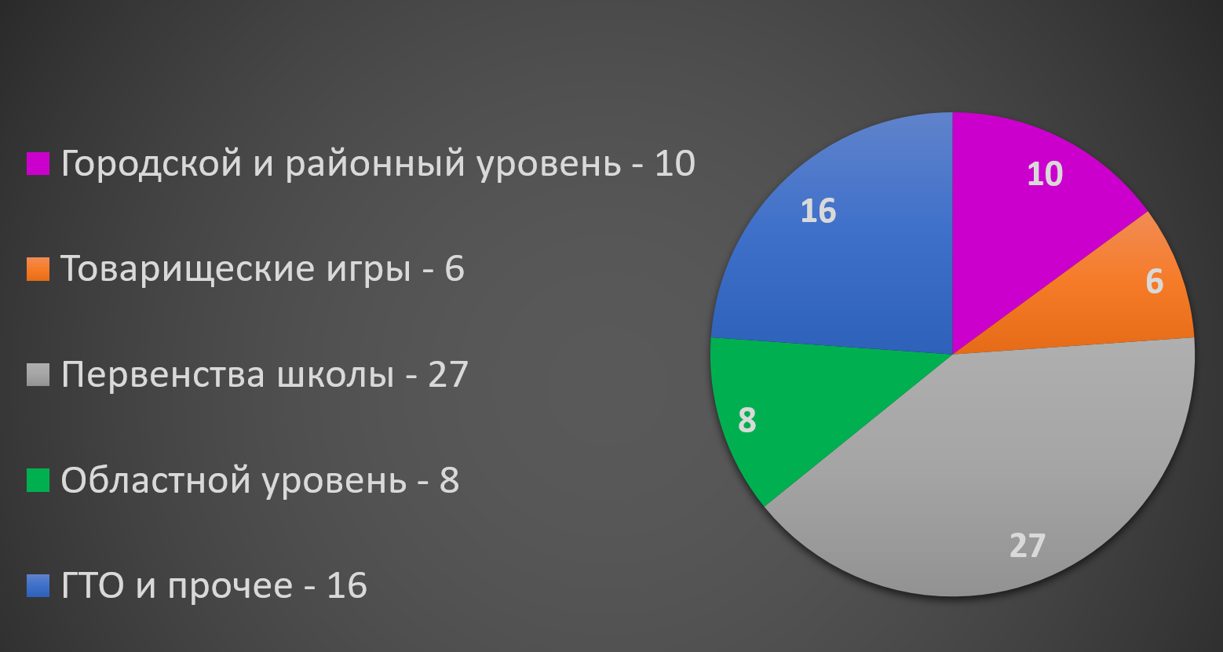
67 спортивно-массовых мероприятия, в том числе:

Slide 4
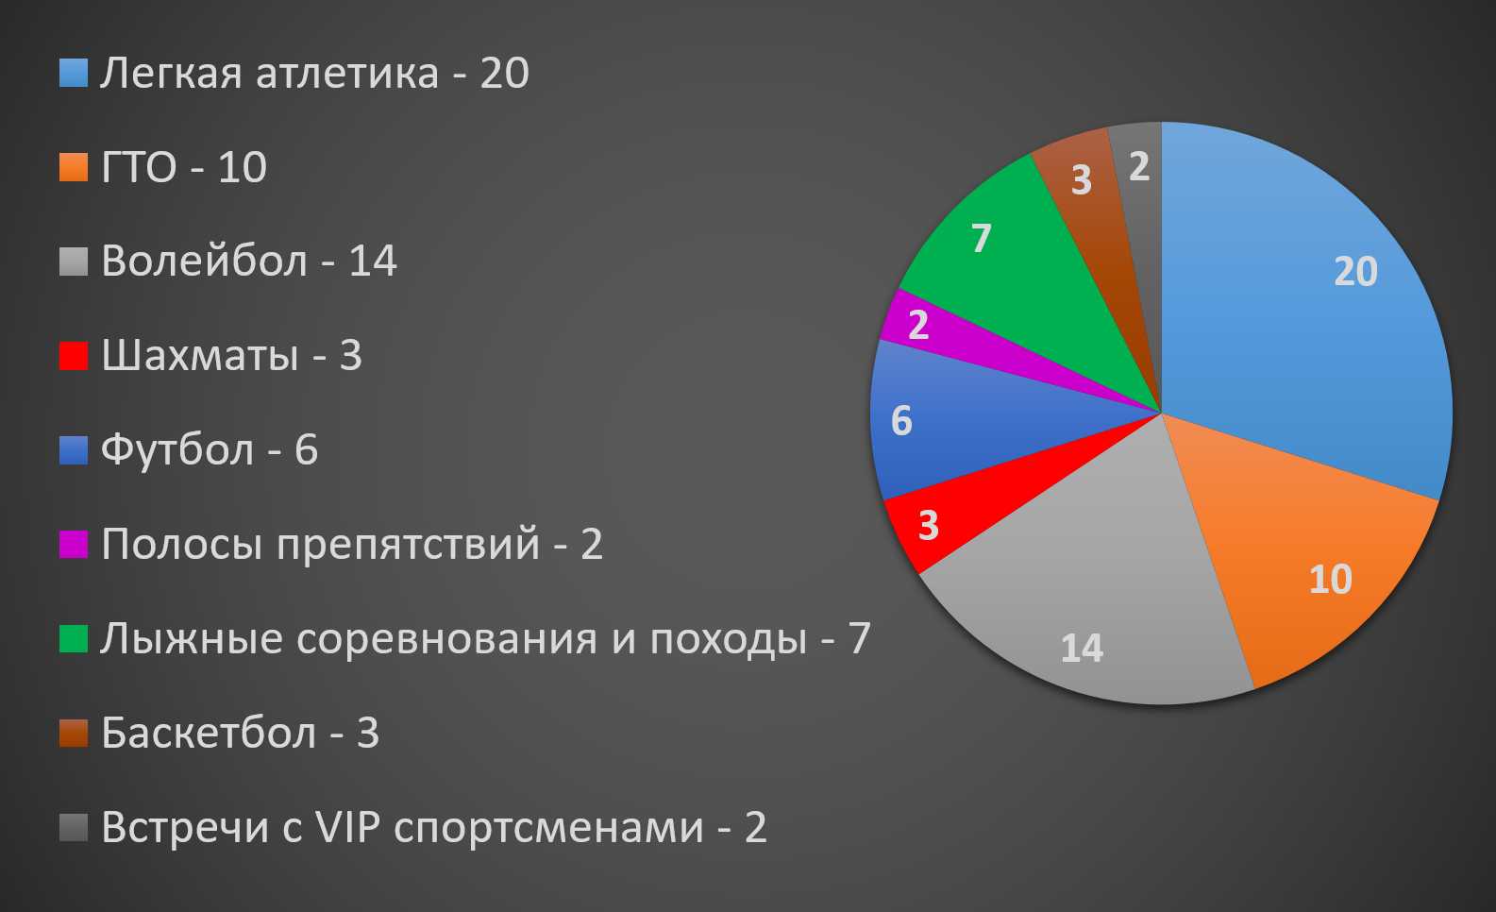
Количество проведенных соревнований по видам спорта

Slide 5
Результаты на соревнованиях
1. Эстафета 9 мая ( 1 место в Абсолюте), в т.ч. 1 место юн. и 2 дев.
2. Шиповка Юных среди 6-7х классов – 1 место дев.
3. Областные соревнования «Серебрянный мяч» - 1 место юн.
4. Соревнования Допризывной молодежи, район – 1 место 5. 2-е место на легкоатлетической эстафете Кайкова
6. 2 место в районных соревнованиях по волейболу.
7. 2 место в Кроссе заволжского района среди 14 школ.
8. 3 место в городском Турнире по футболу среди патриотических объединение школ г.Твери
9. 4 места в районной Спартакиаде по лыжным гонкам.
10. 4 место в муниципальном этапе «Белая ладья» по шахматам
соревнованиях по лыжам. 11. Мамкин Дмитрий КМС в конькобежном спорте.
12. 20 апреля на Кроссе в Старице Грибкова А., Романова Л., Карнаухова А, Михайлов М. – выполнили III взрослые разряды по л/а.
13. Михайлов Марк 1 и 2 места на забегах и соревнованиях от 500 до 1500 метров - Михайлов Марк.

Slide 6
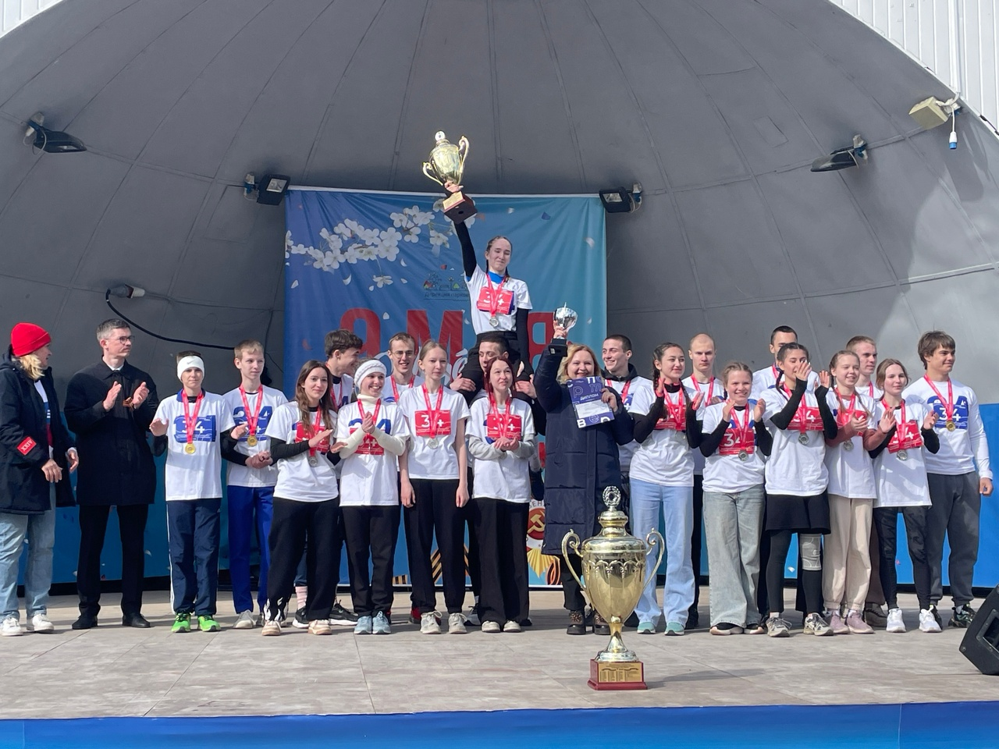
ЭСТАФЕТА 9 МАЯ 1 место в абсолюте

Slide 7
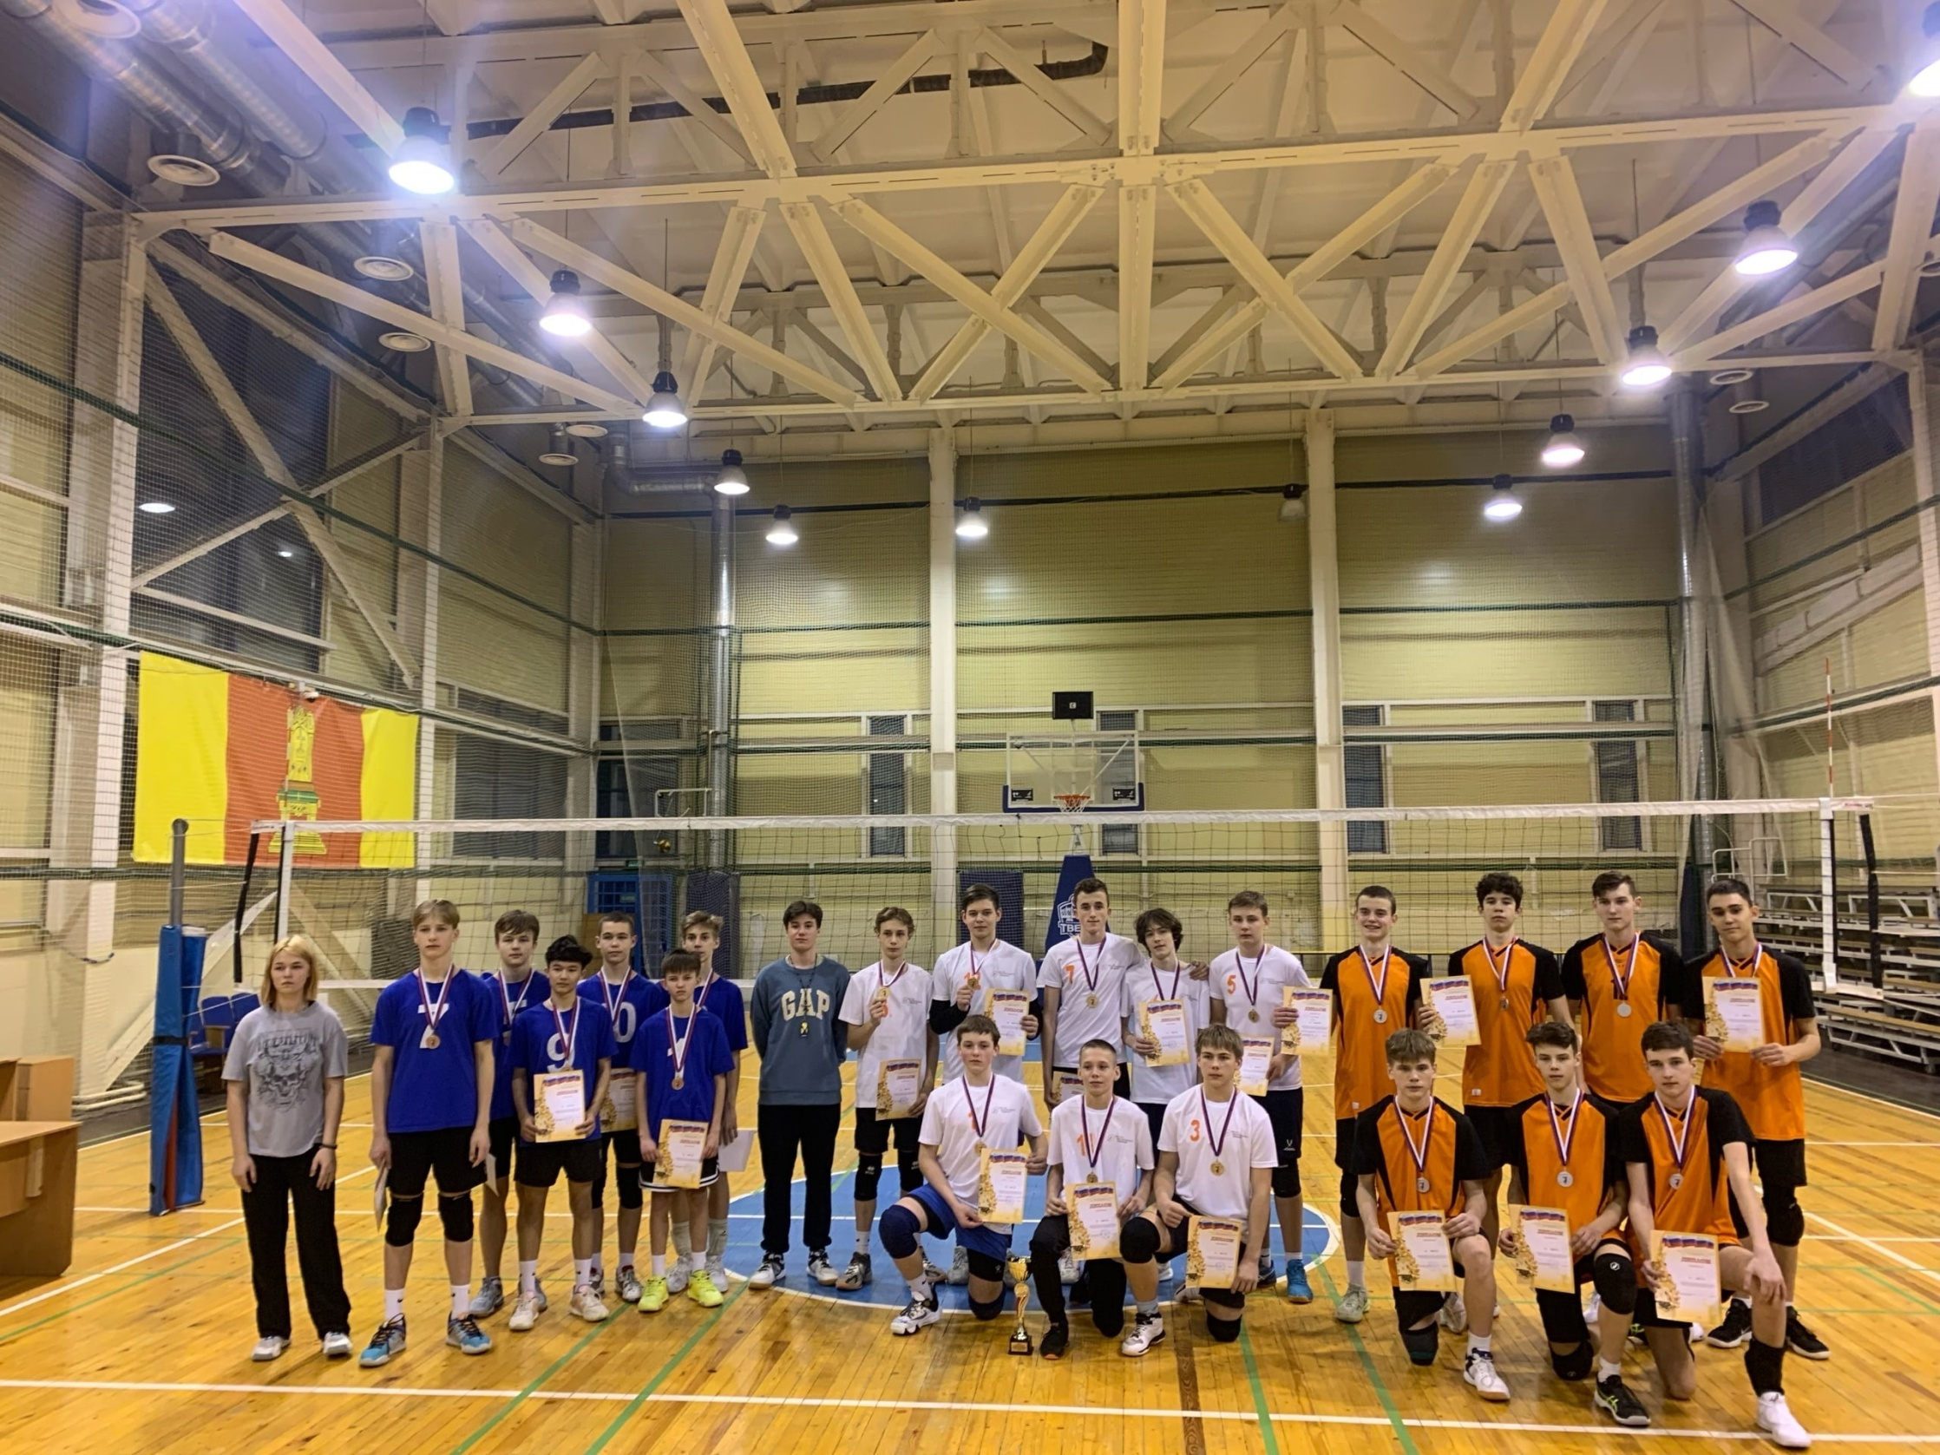
РЕГИОНАЛЬНЫЙ ЭТАП «СЕРЕБРЯНЫЙ МЯЧ» 1 МЕСТО, юноши

Slide 8
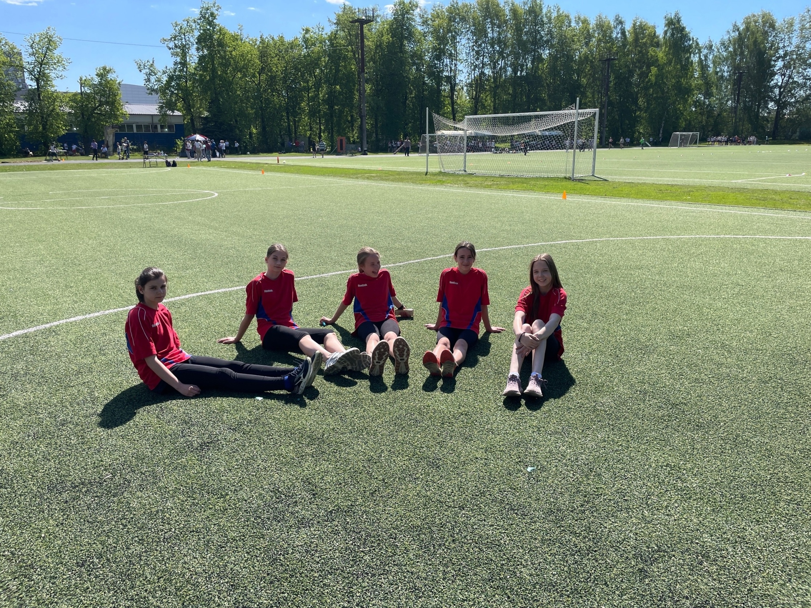
РЕГИОНАЛЬНЫЙ ЭТАП
«Шиповка Юных» - 1 место девушки

Slide 9
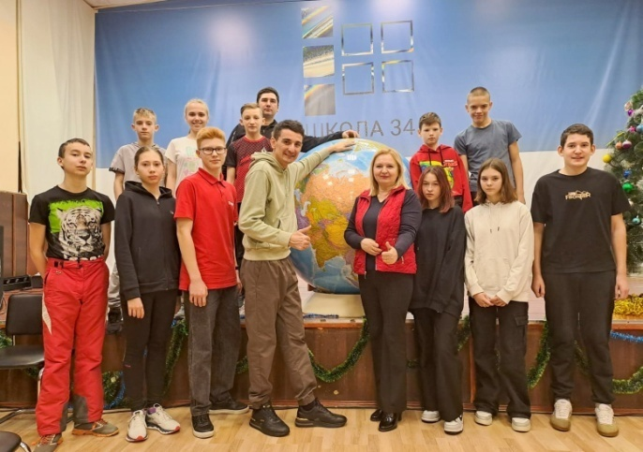
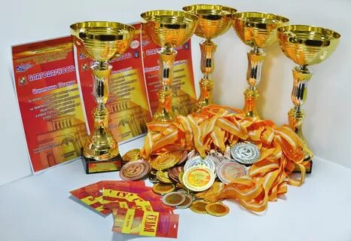
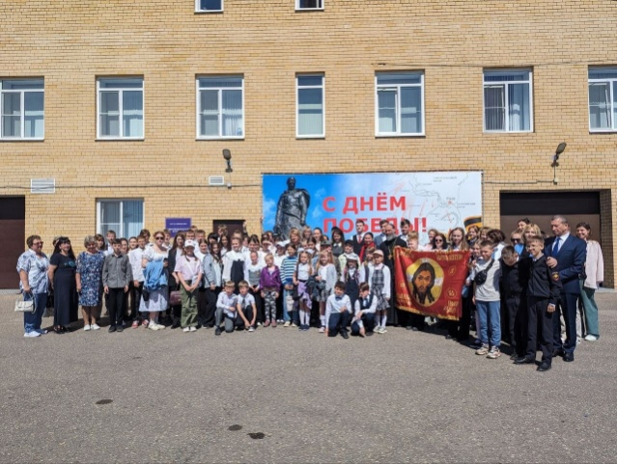
Мотивация
ДОСТИЖЕНИЯ В СПОРТЕ: КУБКИ, ПОБЕДЫ, МЕДАЛИ, РАЗРЯДЫ, ЗНАКИ ГТО, ПОЕЗДКИ
ВСТРЕЧИ С ВОЛЕЙБОЛИСТОМ ТАРАСОМ ХТЕЕМ И УЛЬТРАМАРАФОНЦЕМ АРТЕМОМ АЛИСКЕРОВЫМ

Slide 10
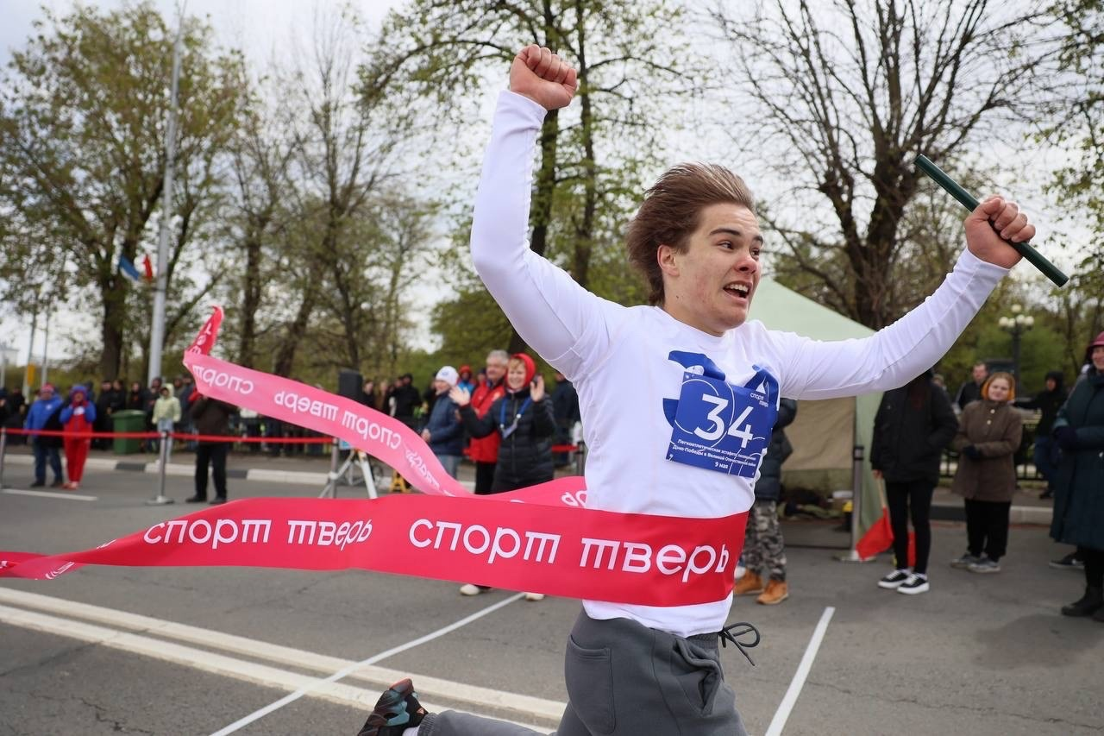
СПАСИБО ЗА ВНИМАНИЕ!

